Slide 1
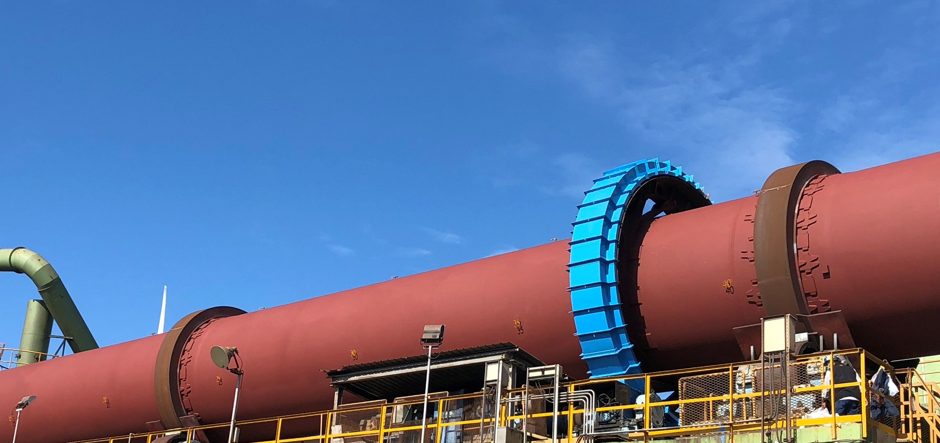
股票代號 6581
台灣鋼聯股份有限公司
110年法人說明會
簡報者：總經理 方彥斌 博士
110 年 01 月 18 日

Slide 2
１
109年營運財務資訊

Slide 3
109年經營績效
台鋼
1

Slide 4
集塵灰業務
單位：噸
(公益案)
(公益案)
年度 | 煉鋼廠 | 新豐鄉 棄置場 | 大肚溪口 棄置場 | 合計
108年 | 136,989 | 7,258 | - | 144,247
109年 | 139,188 | 6,397 | 1,664 | 147,249
(已結案)
(已結案)
+1.6%
2

Slide 5
集塵灰處理費 - 單價分析
+113%
108年 | 109年
1,151元/噸 | 2,456元/噸
3

Slide 6
污染土壤業務
單位：噸
農地 |  | 工廠 |  | 合計
一般 | 有害 | 一般 | 有害 | 12,776
8,437 | 1,712 | 1,616 | 1,011
較108年
-41%
4

Slide 7
污染土壤處理費 - 單價分析
年度 | 農地 | 工廠 | 均價
109年 | 6,014元/噸 | 9,217元/噸 | 6,481元/噸
108年 | 4,571元/噸 | 7,258元/噸 | 5,090元/噸
+27%
5

Slide 8
氧化鋅產品銷售業務
  產出量 51,996噸、較108年減少 -3%
  銷售量 52,472噸、較108年減少 -4%
亞洲提升至62%
6

Slide 9
109年LME倫敦金屬鋅價走勢
2019
-$284(-11%)
2020
  2020上半年：疫情影響 → 鋅金屬庫存量增加 → 國際鋅價下跌
  2020下半年：美元指數下滑且歐美國家重啟經濟活動 → 國際鋅價回升
  109年LME均價2,265美元，較108年均價2,549元下跌 -11%
7

Slide 10
109年美元匯率走勢
2019
-1.36 (-4.4%)
2020
109年美金匯率年均價29.55元
108年美金匯率年均價30.91元
升值-4.4%
8

Slide 11
氧化鋅產品銷售 - 單價分析
108年 | 109年
25,396元/噸 | 20,776元/噸
  LME鋅價下跌(-$284)、
  加工費上漲(-$54.75)、
  美元貶值(-4.4%)
  三重因素
  (109年加工費：$299.75美元、 108年加工費： $245美元)
-18%
9

Slide 12
主燃料 (焦碳) -成本分析
項目 | 109年 | 108年 | 差異 | 差異%
用量 | 31,648噸 | 32,295噸 | -647 | -2%
均價 | 4,660元/噸 | 6,383元/噸 | -1,723 | -27%
減少成本
-29%
10

Slide 13
爐碴再利用業務(子公司台鋼)
單位：噸
  台鋼資源於108年11月完成建廠試運轉
煉鋼還原碴 | 旋轉窯碴(鋼聯) | 煉鋼氧化碴 | 合計
59,442 | 98,624 | 5,851 | 163,917
11

Slide 14
台鋼(子公司)爐碴處理費 - 單價分析
煉鋼還原碴 | 旋轉窯碴 | 煉鋼氧化碴
2,281元/噸 | 650元/噸 | 950元/噸
減少鋼聯處理成本
12

Slide 15
109年度營收
單位：新臺幣仟元
台鋼/處理費收入增加
遞補氧化鋅收入減少
(-2%)
台鋼資源佔比約7%
13

Slide 16
108-109年度營收分析
台鋼
處理費收入佔比提升至 33%
14

Slide 17
109前3季損益表
損益表 (NT$百萬) | 3Q20 | 3Q19 | 差異% | 1~9月 2020 | 1~9月 2019 | 差異%
營業收入 | 365 | 327 | 12% | 1,017 | 1,287 | (21%)
營業成本 | 170 | 223 | (24%) | 640 | 656 | (2%)
營業毛利 | 195 | 104 | 88% | 377 | 631 | (40%)
營業費用 | 49 | 53 | (8%) | 148 | 160 | (8%)
營業淨利 | 146 | 51 | 186% | 229 | 471 | (51%)
稅後純益 | 111 | 38 | 192% | 171 | 364 | (53%)
每股盈餘(元) | 1.00 | 0.35 | 186% | 1.54 | 3.27 | (53%)
註：109年全年損益預計於2月23日公佈、審慎樂觀
15

Slide 18
2
110年業務展望

Slide 19

110年 - 產能餘裕量 – 業務提升計畫
現況
餘裕空間60,000噸
（20 家產源接洽中）
煉鋼集塵灰140,000噸
餘裕空間40,000噸
（11 家產源接洽中）
石灰副原料35,000噸
餘裕量空間40,000噸
（10 家產源接洽中）
焦碳燃料35,000噸
16

Slide 20
110年新增廢棄物 | 最大收受量 (噸/年)
含鋅廢棄物 (Zn≧2.5%)類別 (加上原有集塵灰合計≦198,900噸/年)
不銹鋼集塵灰 (A-7101) | 28,000
棄置煉鋼集塵灰 (A-7101或專案許可) | 25,000
電鍍含鋅脫水污泥 (A-8801) | 20,000
鋅含量15-40%產品 | 4,000
廢鋅錳鹼性電池 (R-2404) | 4,000
鋅含量≧2.5%集塵灰或污泥 (水五金、鋅銅合金產業等：A-7501、C-0120、D-1099) | 2,000
廢鋅/渣 (R-1303) | 1,500
副原料類別 (加上原有石灰副原料合計≦99,615噸/年)
垃圾焚化廠、公民營焚化爐焚化飛灰 (氯含量≦3%) | 35,000
彰化溪州焚化廠焚化飛灰再利用示範驗證 | 800 (一次性)
替代燃料(熱值≧1,500kcal/kg) (加上原有焦碳燃料合計≦79,560噸/年)
具熱值固體(事業)廢棄物 | 30,000
SRF/RDF 固態衍生(再生)燃料
電爐煉鋼廠廢濾袋 (C-0102)
一O九年十二月環評核可新增項目
17

Slide 21
110年 – 集塵灰業務展望
碳鋼集塵灰
因應台商回流擴廠、房市回溫預期將持續、
樂觀期待碳鋼集塵灰產量增加。
新增：不銹鋼集塵灰
不銹鋼廠集塵灰業務接洽中(2家)、
新增集塵灰納入營運、審慎樂觀。
ZnO
新增：棄置場所集塵灰
工廠棄置集塵灰接洽中(1家)、
將申請專案許可、樂觀期待納入營運。
18

Slide 22
110年 – 污染土壤業務展望
農地污土
農地污土政府整治經費不足、業務將下滑、
但處理單價較低、但預期影響有限。
工廠污土
重金屬污土處理具優勢、單價較農地+100%、
預期工廠污土增加、預期營收將持平。
場址整治業務
整治業務持續接洽中、提供一條龍服務。
19

Slide 23
110年 – 氧化鋅業務展望
氧化鋅銷售
110年氧化鋅已完售供不應求、
美國最大冶煉廠AZR、新客戶將展開試用業務
新增多項含鋅廢棄物、有助提升產量與供應。
LME國際鋅價走勢
疫情後續衝擊、2021冶鍊廠加工費預期將持平、
LME回升至2800美元高點、110年均價應優於109。
ZnO
美元匯率走勢
美元匯率已升破28元震盪、已近谷底
預期不至於跌破 27.5元。
20

Slide 24
110年 – 新增含鋅/高熱量廢棄物業務展望
新增：電鍍廢水含鋅脫水污泥
已接洽中部彰濱電鍍專區等廠家(10家)、
預期Q2取得再利用許可。
新增：其他含鋅廢棄物/產品、含鋅廢電池
已接洽水五金、鋅銅產業集塵灰/污泥(4家) 、
高鋅產品(3家) 、預期Q2取得再利用許可。
ZnO
新增：高熱值廢棄物 (降低焦碳)
已接洽碳黑/樹脂廢棄物(3家)、煉鋼廢濾袋(7家)
預期Q2取得再利用許可。
21

Slide 25
110年 – 新增焚化飛灰業務展望
桃園欣榮都市垃圾焚化廠
10,000噸/年水洗飛灰再利用、預算8,400萬/年、
111年可自動續約、將於1/20開標、
如順利得標、預期Q2取得再利用許可。
彰化溪州都市垃圾焚化廠
與彰化環保局合作、800噸未洗飛灰示範驗證計畫、
預期Q2取得再利用許可、依試驗結果納入營運。
其他焚化廠飛灰
已接洽10家焚化廠約 2,000 噸/年飛灰、
預期Q2取得再利用許可。
22

Slide 26
110年 – (台鋼)爐碴再利用業務展望
煉鋼還原碴
新增二條生產線已投產、預期產能＋30%、
有助降低成本、處理費單價2500元/噸、
維持同業競爭水平、增加營收。
煉鋼氧化碴
二座預拌混凝土廠投產，預期需求+20%、
處理費單價950元/噸、維持同業競爭水平、增加營收。
鋼聯旋轉窯碴
持續送交台鋼、處理費單價650元/噸、
持續降低鋼聯爐碴處理成本。
23

Slide 27
110年 – (台鋼)新增預拌混凝土業務展望
二座預拌混凝土廠
已於109年12月投產、
新產品：低強度管溝回填爐碴混凝土、
非構造爐碴混凝土、
增加產品銷售通路、有助營收成長。
開發新產品原料
配合水泥板、紅磚下游用戶、開發細粉原料、
增加還原碴通路與營收。
24

Slide 28
110年 – 開發綠電業務展望
籌設屋頂太陽能發電板
新環評承諾、籌設規劃屋頂型太陽能發電裝置、
地點：鋼聯或台鋼廠房屋頂、
預計容量：> 5,000m² (約500KW)
期程：110完成評估設計、111年完成設置供電
生產綠電、節能減碳、降低成本
25

Slide 29
3
結語

Slide 30
全面性多元化營運 - 正式啟動
歷經兩年環評審查、順利通過新增12類資源廢棄物。
產能利用率將有 +30% ~ +50% 成長空間。
新增皆屬難處理類型、唯鋼聯技術獨特競爭力強、
高單價處理費、處理費收入可望大幅成長。
新增含鋅資源廢棄物、可望提升氧化鋅產量與營收。
新增焚化飛灰/高熱量廢棄物、有助降低原料成本。
籌建太陽能光電板、生產綠電達成節能減碳效果。
完成開源節流戰略布局、足供滿載營運量能。
26

Slide 31

簡報完畢
敬 請指
教
歡
迎提問
台灣鋼聯股份有限公司

